Slide 1

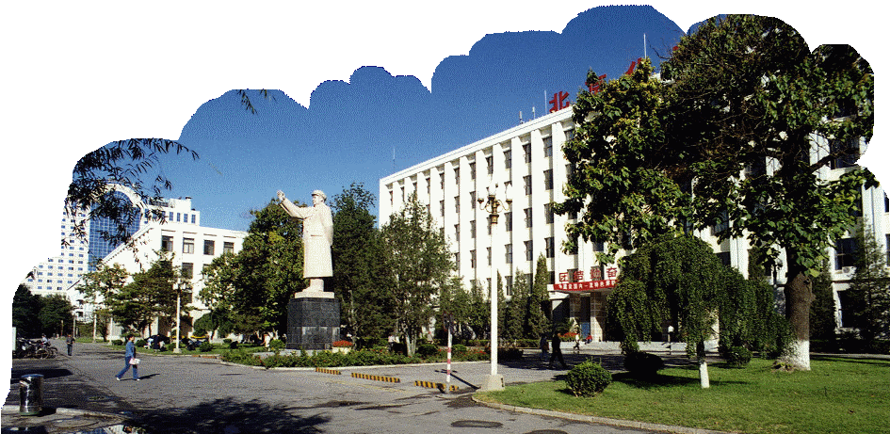

电路原理
2012年秋季

Slide 2
Who 谁来教？
何冠男(博士) 信息学院
联系方式：
  13691478051(手机)
  个人信箱:hegn@mail.buct.edu.cn
Notes:
自我介绍

Slide 3
What 学什么？
第一章 电路模型和电路定律
第二章 电阻电路的等效变换
第三章 电阻电路的一般分析
第四章 电路定理
第五章 含有运算放大器的电阻电路
第七章 一阶电路和二阶电路
第八章 相量法
第九章 正弦稳态电路的分析
第十章 含有耦合电感的电路
第十一章 电路的频率响应
第十二章 三相电路
第十三章 非正弦周期电流电路
第十四章 线性电路的复频域分析
第十五章 电路方程的矩阵形式
第十六章 二端口网络
第十七章 非线性电路简介

Slide 4
How 如何学？
听课---动脑
作业---动笔
四个环节：
实验---动手
预习+复习

Slide 5
教 学 安 排：
共64学时（4学分）
教学(56学时)
实验(8学时)
教材及参考书：
1、邱关源 电路 高等教育出版社 （第５版或第４版）
2、刘崇新等 电路学习指导与习题分析 高等教育出版社（５版）
3、王仲奕等 电路习题解析 西安交大出版社（４版）
4、向国菊等 电路典型题解 清华大学出版社

Slide 6
成 绩 评 定：
作业、考勤及测验(20%)
实验成绩(10%)
期末考试(70%)

Slide 7

有关规定：
1、课前预习指定章节；
2、必须独立完成作业，严禁抄袭；
3、在双周的第一次课课前，课代表收本班作业，按学号顺序排好交上来。

Slide 8

名 人 名 言
勤奋：
使身体健康，
使心情开朗，
使思想专注，
使经济充裕。

Slide 9
电 学 的 发 展 史
古籍中记载: “慈石召铁” “琥珀拾芥” 现象;
1785年---库仑定律(法国物理学家)
1826年---欧姆定律(德国物理学家)
1834年---第一台电动机(俄国 雅可比)
1844年---发明电报 (美国 莫尔斯)
1876年---发明电话 (美国 贝尔)
1895年---无线电通话 (意大利 俄国)
1904年---二极管 (美国 弗莱明)
1906年---三极管 (美国 德福雷斯)
.
.
.
1958年---在6mm²硅片上集成计算机（ＩＣ）
航空、航天、通信（ＧＰＳ 三Ｃ融合）、机器人、
生产自动化．．．

Slide 10
第1章 电路模型和电路定律
（Circuit elements and circuit laws)
✦ 重点：
1. 电压、电流的参考方向
2. 电路元件特性
3. 基尔霍夫定律

Slide 11
第1章 电路模型和电路定律（Circuit elements and circuit laws)
1.1 电路和电路模型
1.2 电压和电流的参考方向
1.3 电路元件的功率和能量
1.4 电阻元件
1.5 电感元件
1.6 电容元件
1.7 电压源和电流源
1.8 受控电源
1.9 基尔霍夫定律

Slide 12
1.1 电路和电路模型（model)
一、电路的作用与组成
1、电路的作用：
电路是为了传输、转换电能或传递、处理信号，由一些
电气设备或元件按一定方式联结起来的电流通路。
1）.电能的传输与转换（电力系统）
升压
变压器
输电线
降压
变压器
电灯
电动机
…
发电机
1 电源
3 负载
2 中间环节

Slide 13
一、电路的作用与组成
1、电路的作用：
2）.信号的传递与处理
话筒
扬声器
放
大
器
信号源
负载
2、电路的组成：
1）电源(source) ：提供能量或信号（如：电池、发电机、信号源）；
2）连接导线(line) ：联通电路，输送电能；
3）负载(load)：将电量转换为非电量（如：电机、电灯、扬声器）。

Slide 14
二、电路的模型（ circuit model）
实际的电路元件或器件其电磁性质是很复杂的。
例如：白炽灯 ( lamp )
当有电流通过时：
i
电流→磁场→储存磁场能量→L
L
C
电压→电场→储存电场能量→ C

Slide 15
二、电路的模型
L
i
R
C
i
R
工程上，为了简化计算，常忽略实际部件的次要因素
而突出其主要电磁性质，而把它看成理想电路元件。

Slide 16
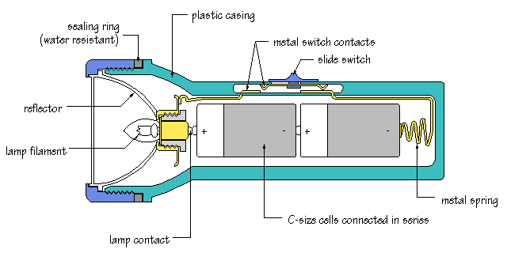
构造手电筒的电路模型

Slide 17

二、电路的模型
S
电源
U_{S}
R
负载
连接导线
电路实体
电路模型
用理想电路元件组成的电路，
称为实际电路的电路模型。

Slide 18
1.2 电压和电流的参考方向 (reference direction)
一、电路中的主要物理量
电压（U）、电流（I）、电荷（Q）、磁通（Φ）、
电功率（P）、电能量（W）等。
在线性电路分析中常用电流、电压、电位等。
1). 电流 I (current)：
单位：A (安) ( Ampere，安培 )
2). 电压 U (voltage)：
单位：V (伏) ( Volt，伏特 )
Notes:
第二节 电压电流参考方向/电路的物理量

Slide 19
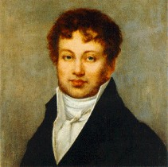
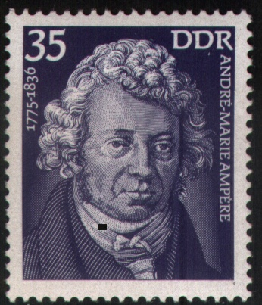
安培 (Ampere)
Andre-Marie Ampere (1775-1836), A French mathematician and physicist, laid the foundation of electrodynamics. He defined the electric current and developed a way to measure it in the 1820s.
Born in Lyous, France, Ampere at age 12 mastered Latin in a few weeks, as he was intensely interested in mathematics and many of the best mathematical works were in Latin. He was a brilliant scientist and a prolific writer. He formulated the law of electromagnetics. He invented the electromagnet and the ammeter. The unit of electric current, the ampere, was named after him.
Notes:
安培简介

Slide 20
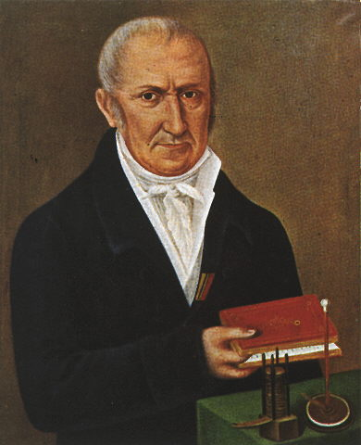
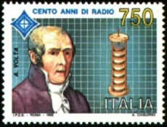
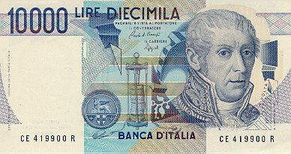
伏特 (Volta)
Alessandro Antonio Volta (1745-1827), an Italian physicist, invented the electric battery – which provided the first continuous flow of electricity – and the capacitor.
Notes:
伏特简介

Slide 21
当数值过大或过小时，
常用十进制的倍数表示。
SI制中，一些常用的十进制倍数的表示法：
符号 T G M k c m μ n p
中文 太 吉 兆 千 厘 毫 微 纳 皮
数量 10¹² 10⁹ 10⁶ 10³ 10^{–2} 10^{–3} 10^{–6} 10^{–9} 10^{–12}
Notes:
物理量单位进制

Slide 22
3). 电位 ϕ ：
为分析的方便，常在电路中选某一点为参考点，把任一点到参考点的电压称为该点的电位。
参考点的电位则为零，所以参考点也称为零电位点。
电位用ϕ 表示，单位与电压相同，也是V(伏)。
a
b
设c点为电位参考点，则 ϕ _{c} = 0
ϕ _{a} =U_{ac}， ϕ _{b} =U_{bc}， ϕ _{d} =U_{dc}
d
c

Slide 23
二、电路中的参考方向(reference direction)
１、电流的参考方向
元件(导线)中电流流动的实际方向有两种可能。
参考方向：任意选定一个方向即为电流的参考方向。
i 参考方向
A
元件
B
实际方向
实际方向
i > 0
i < 0
箭头：
双下标：
电流方向的表示方法： i
i_{AB} 或 i_{BA}

Slide 24
２. 电压的参考方向
参考方向
u
+
–
A
元件
B
−
+
+
实际方向
u
u
< 0
> 0

Slide 25
电压参考方向的三种表示方式：
(1) 用箭头表示：
u
(2) 用正负极性表示：
+
u
(3) 用双下标表示：
u_{AB}
A
B

Slide 26
３. 关联参考方向
元件的 u，i 通常采用相一致的参考方向，称之为关联参考方向。
i
i
+
u
–
+
u
–
关联参考方向
非关联参考方向

Slide 27

试判断下图中的三个元件,哪个是关联参考方向?
i
+
i₁
+
i₂
+
元件1
元件2
元件3
−
−
−

Slide 28
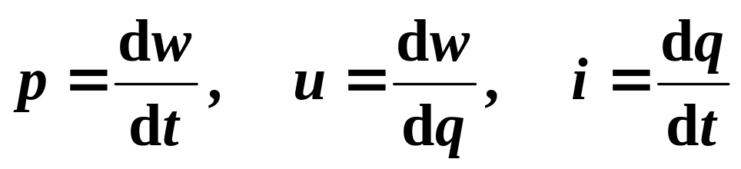
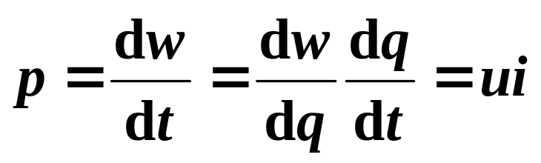
1.3 电路元件的功率 (power)
一、电功率：单位时间内电场力所做的功。
功率的单位：W (瓦) (Watt，瓦特)
能量的单位： J (焦) (Joule，焦耳)

Slide 29
二、功率的计算和判断
u、 i 关联参考方向
p = ui 表示元件吸收的功率
+
i
吸
u
P>0 吸收正功率 (实际吸收)
P<0 吸收负功率 (实际发出)
–

Slide 30
功率计算实例
7A
P=8×7=56W
消耗功率的电路器件：
电阻（灯泡等）：电能→热能
电动机：电能→动能
A
–
B
+
8V
7A
P= -8×7= -56W
释放功率的电路器件：
电 池：化学能→电能
发电机：机械能→电能
A
–
B
8V
+

Slide 31
• 上述功率计算不仅适用于元件，也适用于任意二端网络。
• 电阻元件在电路中总是消耗(吸收)功率，而电源在电路中可能吸收，也可能发出功率。
例 U₁=10V， U₂=5V。 试分别求电源、电阻的功率。
解：I=U_{R}/5=(U₁–U₂)/5=(10–5)/5=1 A
I
5Ω
P_{R 吸}= U_{R}I = 5×1 = 5 W
P_{U1}= －U₁I =－ 10×1 =－ 10 W
+
U_{R}
–
U₁
U₂
P_{U2}= U₂I = 5×1 = 5 W
P_{发}= 10 W， P_{吸}= 5+5=10 W
P_{发}=P_{吸} (功率守恒)

Slide 32
理想电路元件( ideal circuit elements）
理想电路元件
理想电源元件
理想无源元件
理
想
电
压
源
理
想
电
流
源
电
阻
R
电
感
L
电
容
C

Slide 33

1.4 、电阻元件 ( resistor )
欧姆（Ohm）
Georg Simon Ohm (1789-1854) was the German physicist who in 1827 discovered the law that the current flow through a conductor is proportional to the voltage and inversely proportional to the resistance. Ohm was then a professor of mathematics in Cologne. His work was coldly received. The Prussian minister of education announced that "a professor who preached such heresies was unworthy to teach science." Ohm resigned his post, went into academic exile for several years, and then left Prussia and became a professor in Bavaria.

Slide 34
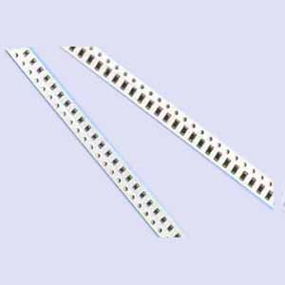
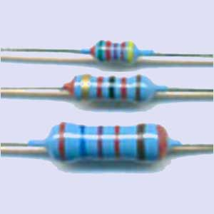
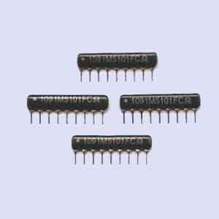
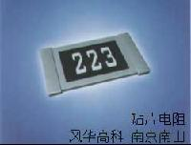
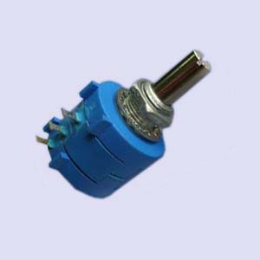
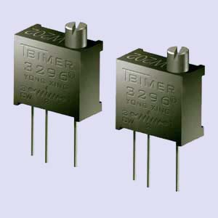
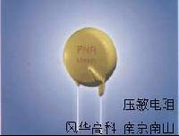
1) 电阻的外形图
Surface mounted
potentiometers

Slide 35
R
2). 符号
3). 欧姆定律 (Ohm’s Law)
电压与电流的参考方向设定为 关联参考方向时：
R
i
u = R i
+
u
若为非关联参考方向, 则
u = − R i
♦ 公式必须和参考方向配套使用！

Slide 36
令 G = 1/R
G 称为电导
电导的单位： S (西) (Siemens，西门子)
则 欧姆定律可表示为
i = G u .
u
线性电阻的伏安特性曲线:
线性电阻元件的伏安特性为
一条过原点的直线
α
0
i
R ∝ tg α
♦ 线性电阻R 是一个与电压和电流无关的常数。

Slide 37
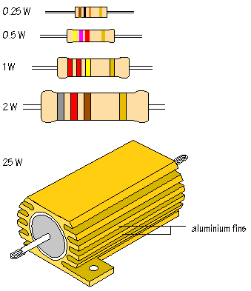
4). 电阻的功率
p_{吸} = ui= i²R =u² / R
R
i
+
电阻的额定功率与电阻值无关，主要取决于其组成材料、尺寸及形状。
u
例：下图电路中电阻选多大功率的？
10V
120Ω
P=U²/R=100/120=0.833W
选择大于0.833W的临近数值，即1W的电阻即可。

Slide 38
5). 电阻的用途
1、限制电流；
2、分压；
3、电位器→收音机中调节音量；
4、与其它元件构成滤波电路、移相电路等等。

Slide 39
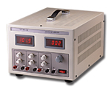
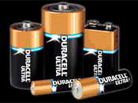
1.5 、理想电源元件 ( source )
1). 理想电压源：
电源两端电压为u_{S}，其值与流过它的 电流 i 无关。
u_{S}
_
i
+
电路符号:
特点：
u
(a) 电源两端电压由电源本身决定,与外电路无关；
U_{S}
直流：U_{S}为常数
0
i
交流： u_{S}是确定的时间函数，如 u_{S}=U_{m}sinωt
u~i 关系
(b) 通过它的电流是任意的，由外电路决定。
*

Slide 40
(b) 通过它的电流是任意的，由外电路决定。
例：
若直流电源电压U_{S}=10V，
# 对于R=1Ω 的负载，则电流 I=U/R=10/1=10A;
# 对于R=10Ω 的负载，则电流 I=U/R=10/10=1A;
+
I
U_{S}
u
R
–
若交流电源电压为220V，
#对于25W的灯泡，则电流 I=P/U=25/220=0.114A;
#对于1000W的电炉子，则电流 I=P/U=1000/220=4.55A;

Slide 41
2). 理想电流源：
电源输出电流为i_{S}，其值与此电源的端电压u 无关。
i_{S}
电路符号:
_
u
+
u
I_{S}
特点：
(a) 电源电流由电源本身决定，与外电路无关；
i
0
直流：i_{S}为常数
V~i关系
交流： i_{S}是确定的时间函数，如 i_{S}=I_{m}sinωt
(b) 电源两端电压是任意的，由外电路决定。
*

Slide 42
1.6 受控电源 (非独立源)
(controlled source or dependent source)
1. 定义：电压源电压或电流源电流不是给定的时间函数，而是受电路中某个支路的电压(或电流)的控制。
电路符号
+
–
受控电压源
受控电流源

Slide 43
例:
R_{c}
R_{b}
i_{c}= β i_{b}
i_{b}
i_{c}
β i_{b}
i_{b}
控制部分
受控部分
一个三极管可以用CCCS模型来表示

Slide 44
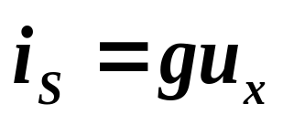
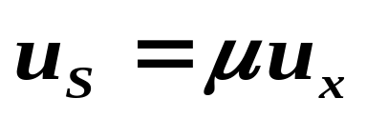
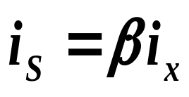
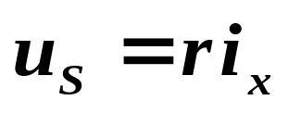
2. 分类：根据控制量和被控制量是电压u或电流i ，受控源可分为四种类型：
+
–
电压控制电压源
电压控制电流源
+
–
电流控制电压源
电流控制电流源

Slide 45
利用独立电源的定义，说明哪些互连是允许的？哪些由于理想独立电源的影响违反了约束？
+
+
12V
12V
5A
5A
-
✓
-
✓
+
12V
3A
-
✓
+
-
5A
3A
12V
5V
-
✗
+
✗

Slide 46






哪些互连正确？
+
+
+
_
_
_
✓
✗
+
✓
_
✗

Slide 47
3. 受控源与独立源的比较
(1) 独立源电压(或电流)由电源本身决定，与电路中其它电压、电流无关，而受控源电压(或电流)直接由控制量决定。
(2) 独立源作为电路中“激励”，在电路中产生电压、电流，而受控源只是反映输出端与输入端的关系，在电路中不能作为“激励”。

Slide 48
1.7 基尔霍夫定律( Kirchhoff’s laws )
一 、几个名词：
1. 支路 (branch)：电路中通过同一电流的每个分支。 (b)
a
+
+
u_{S1}
b=3
u_{S2}
3
3
_
1
_
2
R₃
1
2
n=2
R₁
R₂
l=3
b
2. 节点 (node): 三条及以上支路的连接点称为节点。( n )
3. 回路(loop)：由支路组成的闭合路径。( l )

Slide 49


二、基尔霍夫电流定律 （KCL）：在任一时刻，流出(流入)任一节点的各支路电流的代数和为零。 即
电路中各支路的电流流向有两种，可任意设定一个参考方向。为清楚起见，统一令流入节点的支路电流为正，即其前取“ + ” 。
例1:
应用KCL的步骤：
1、先标定各支路电流的参考方向；
2、对节点列KCL方程。
i₄
i₁
•
i₁ – i₂ + i₃ – i₄ = 0
列KCL方程：
i₂
整理得：
i₁+ i₃ = i₂ + i₄
i₃
*

Slide 50
KCL可推广到一个封闭面：
3A
R1
R2
2A
i₁
i₂
?
?
R3
–10A
4A
6A
1、设定待求支路电流的参考方向，并在图上画出；
2、对假想的大节点（闭合面）列KCL方程 :
3+4+ i₁ –6 = 0
i₁ = – 1A
对左边的节点列KCL 方程：
i₂ = – 13A

Slide 51
三、基尔霍夫电压定律 （KVL)：
U₂
在任一瞬间，沿任一回路循行方向，回路中各段电压的代数和恒等于零。
b
+
–
c
U₁
–
–
U₃
+
∑ U = 0
a
+
–
d
U₁+U₂ –U₃ –U₄ + U₅ =0
U₅
–
+
+
U₄
e
*

Slide 52
KVL推广应用于假想的闭合回路
I
A
A
U_{A}
U_{S}
U_{AB}
R
U_{B}
B
C
B
根据∑ U = 0
根据KVL可列出
U_{S}+ IR− U_{AB}=0
U_{A} − U_{B}− U_{AB}=0
或
U_{AB}= U_{A} − U_{B}
U_{AB}= U_{S}+ IR

Slide 53

小结：
1、电位与电压的区别；
2、电压和电流的参考方向；
3、电源（独立电源和受控源）；
4、 基尔霍夫定律（ＫＣＬ、ＫＶＬ）。

Slide 54


作 业
习题：P26 1-13 1-14 P28 1-21 1-22 [4版]
P27 1-8 1-10 P30 1-19 1-20 [5版]
预习：第2章

